Slide 1

Dit Doe Ik
Deze Dit Doe Ik – gastles
wordt georganiseerd door VHTO
Deel 2: het verhaal van (naam rolmodel)
Notes:
Hallo allemaal, we gaan verder met deel 2 van de les.

Slide 2
Wie ben ik & wat kom ik doen?
Deel 2
Notes:
<plaats hier een foto van jezelf>
Ik ben Andju en ik kom jullie wat vertellen over mijn werk.

Slide 3
Mijn studie
<voeg foto’s, afbeeldingen, filmpjes toe>
Deel 2
Notes:
Welke studie heb je gedaan en wat is je beroep?

Slide 4
Mijn beroep
<voeg foto’s, afbeeldingen, filmpjes toe>
Deel 2
Notes:
Welke studie heb je gedaan en wat is je beroep?
En wat is de algemene omschrijving van iemand met zo een beroep.
Stel je bent bouwkundig ingenieur, wat doet zo iemand dan?

Slide 5
Waar ik werk
<voeg foto’s, afbeeldingen, filmpjes toe>
Deel 2
Notes:
Voor welke organisatie werk je?
Hoe ziet je kantoor eruit? Werk je op verschillende locaties?
Beschrijf je werkplek en ook dingen als de kantine of verschillende werkplekken.

Slide 6
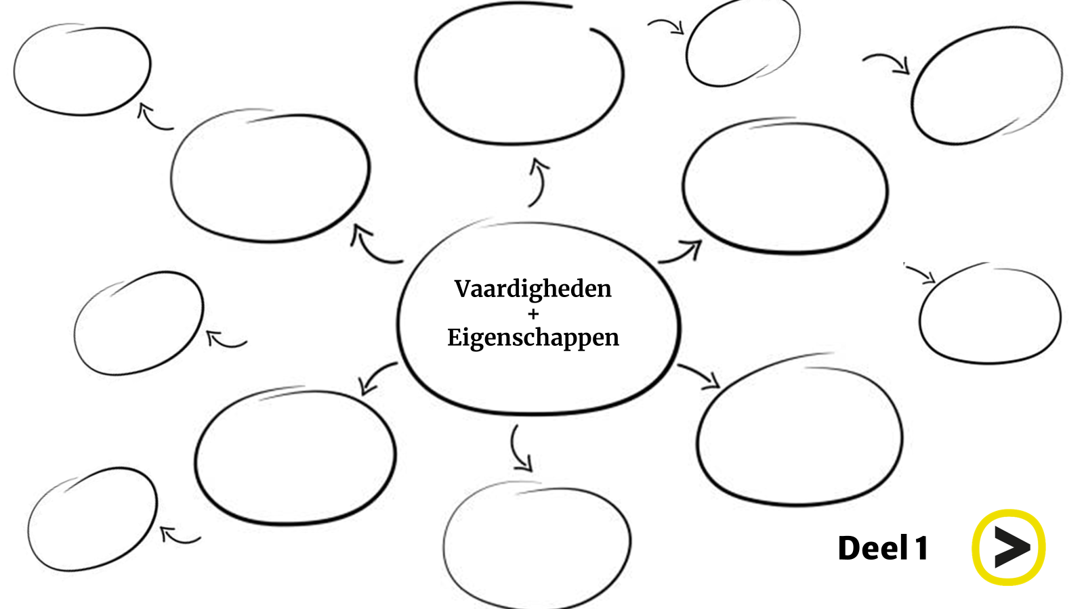
Welke vaardigheden en eigenschappen zijn belangrijk voor mijn baan als (…)?
…
…
…
Deel 2
Notes:
Weten jullie het nog? We hadden het net over vaardigheden en eigenschappen die belangrijk kunnen zijn in werk.
Wijs naar de mindmap/lijst met vaardigheden als die nog ergens op een bord staan. Nu een vraag aan jullie welke vaardigheden denken jullie dat belangrijk zijn in mijn werk?
(belangrijk dat je eerst in slide 2 t/m 5 verteld hebt wat je werk inhoudt anders is deze vraag moeilijk te beantwoorden)

Slide 7
Met wie ik werk
<voeg foto’s, afbeeldingen, filmpjes toe>
Deel 2
Notes:
Denk aan klanten, clienten, opdrachtgevers
Directe collega’s
Leidinggevenden
Mensen die jij juist aanstuurt
Benadruk het samenwerken. Leerlingen hebben vaak het beeld dat je in de techniek alles alleen moet doen, maar samenwerken is juist belangrijk dat willen we graag laten zien!

Slide 8
Creativiteit
<voeg foto’s, afbeeldingen, filmpjes toe>
Deel 2
Notes:
Denk aan creatieve oplossingen bedenken, nieuwe dingen proberen, van een andere kant bekijken
Benadruk het creatief bezig zijn. Leerlingen hebben vaak het beeld dat je in de techniek je creativiteit niet kwijt kunt. Of associëren creativiteit alleen met dansen, schilderen en dat soort activiteiten. Terwijl er veel manieren zijn om creatief bezig te zijn.

Slide 9
Impact op het dagelijks leven
<voeg foto’s, afbeeldingen, filmpjes toe>
Deel 2
Notes:
Laat zien waar jou werk aan bijdraagt. Welke impact heeft jouw werk?
Leerlingen denken vaak dat als ze iets willen doen voor anderen of willen bijdragen aan een betere wereld dat ze dan de zorg in moeten.
Terwijl je in de techniek een enorme positieve impact kunt hebben op de wereld maar die link wordt vaak niet gelegd.
Als jij je werk niet zou doen/de organisatie z’n werk niet zou doen hoe zouden we dat dan merken?

Slide 10
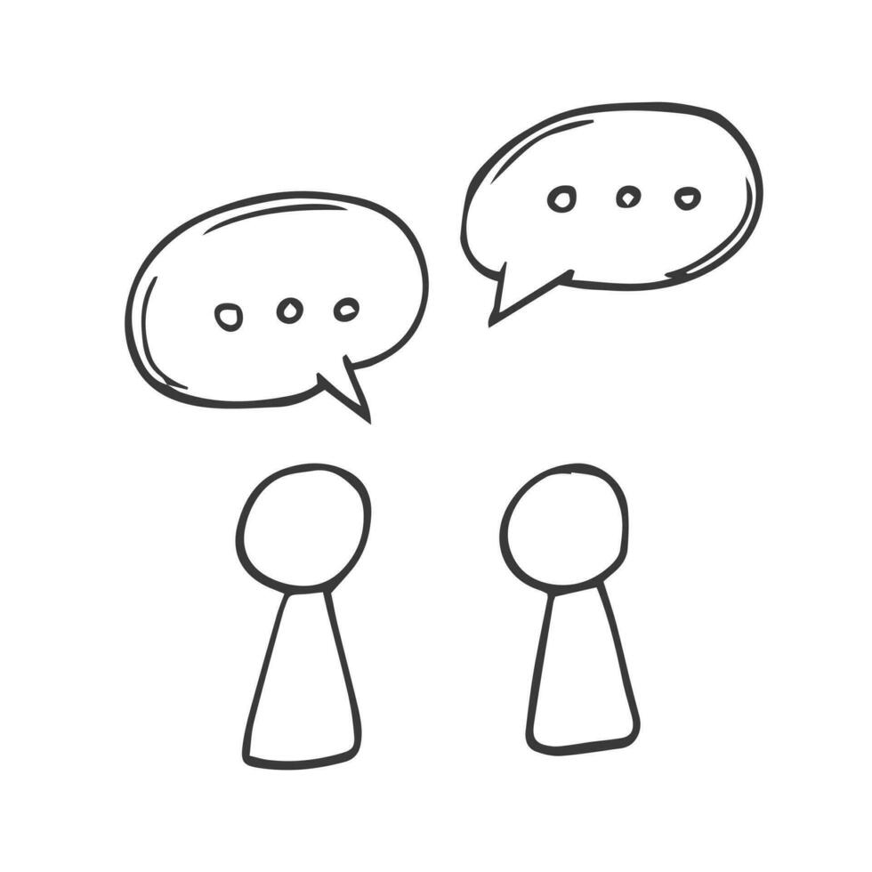
Waarom zou jij een goede [naam van je eigen beroep] zijn?
Deel 2
Vertel het diegene die naast je zit
Notes:
Dit is een reflectievraag voor de leerlingen.
Vul hier je eigen beroep in en vraag leerlingen om aan elkaar te vertellen waarom zij een goede (naam beroep) zouden zijn.
We stellen bewust geen vragen als lijkt dit je leuk, of zou dit beroep bij je passen. De reden hierachter is dat deze vragen raken aan de identiteit van de leerling. Zodra dat het geval is beslissen leerlingen heel snel of dit beroep past bij hun identiteit of niet. Wat ons betreft is dat nog niet aan de orde. Juist het gevoel dat ze moeten kiezen zorgt ervoor dat ze afhaken. Dus het startpunt is. Stel je gaat dit beroep beoefenen - waarom zou jij er goed in zijn?

Slide 11
Dankjulliewel!
Door naar deel 3
Notes:
De docent pakt het hier weer over en legt de leerlingen uit hoe ze de vragenlijst in moeten vullen.
Deze vragenlijsten zijn van belang zodat we de effecten van de Dit Doe Ik-les kunnen meten.

